Slide 1
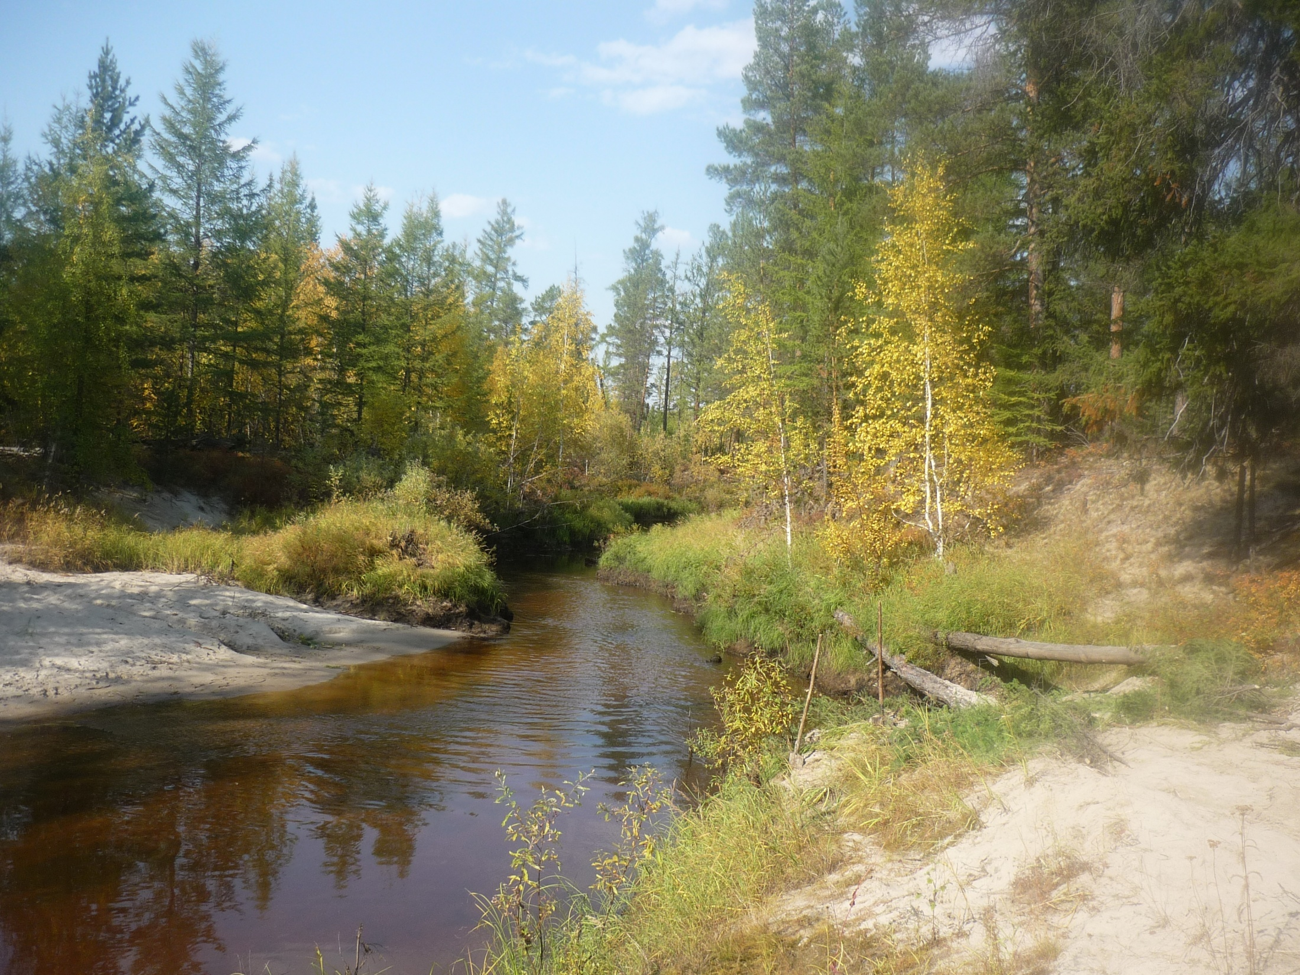
Предложение.
Состав предложения
Автор: Константинова И.А., учитель начальных классов МОУ Жемконская СОШ
Вилюйского улуса

Slide 2
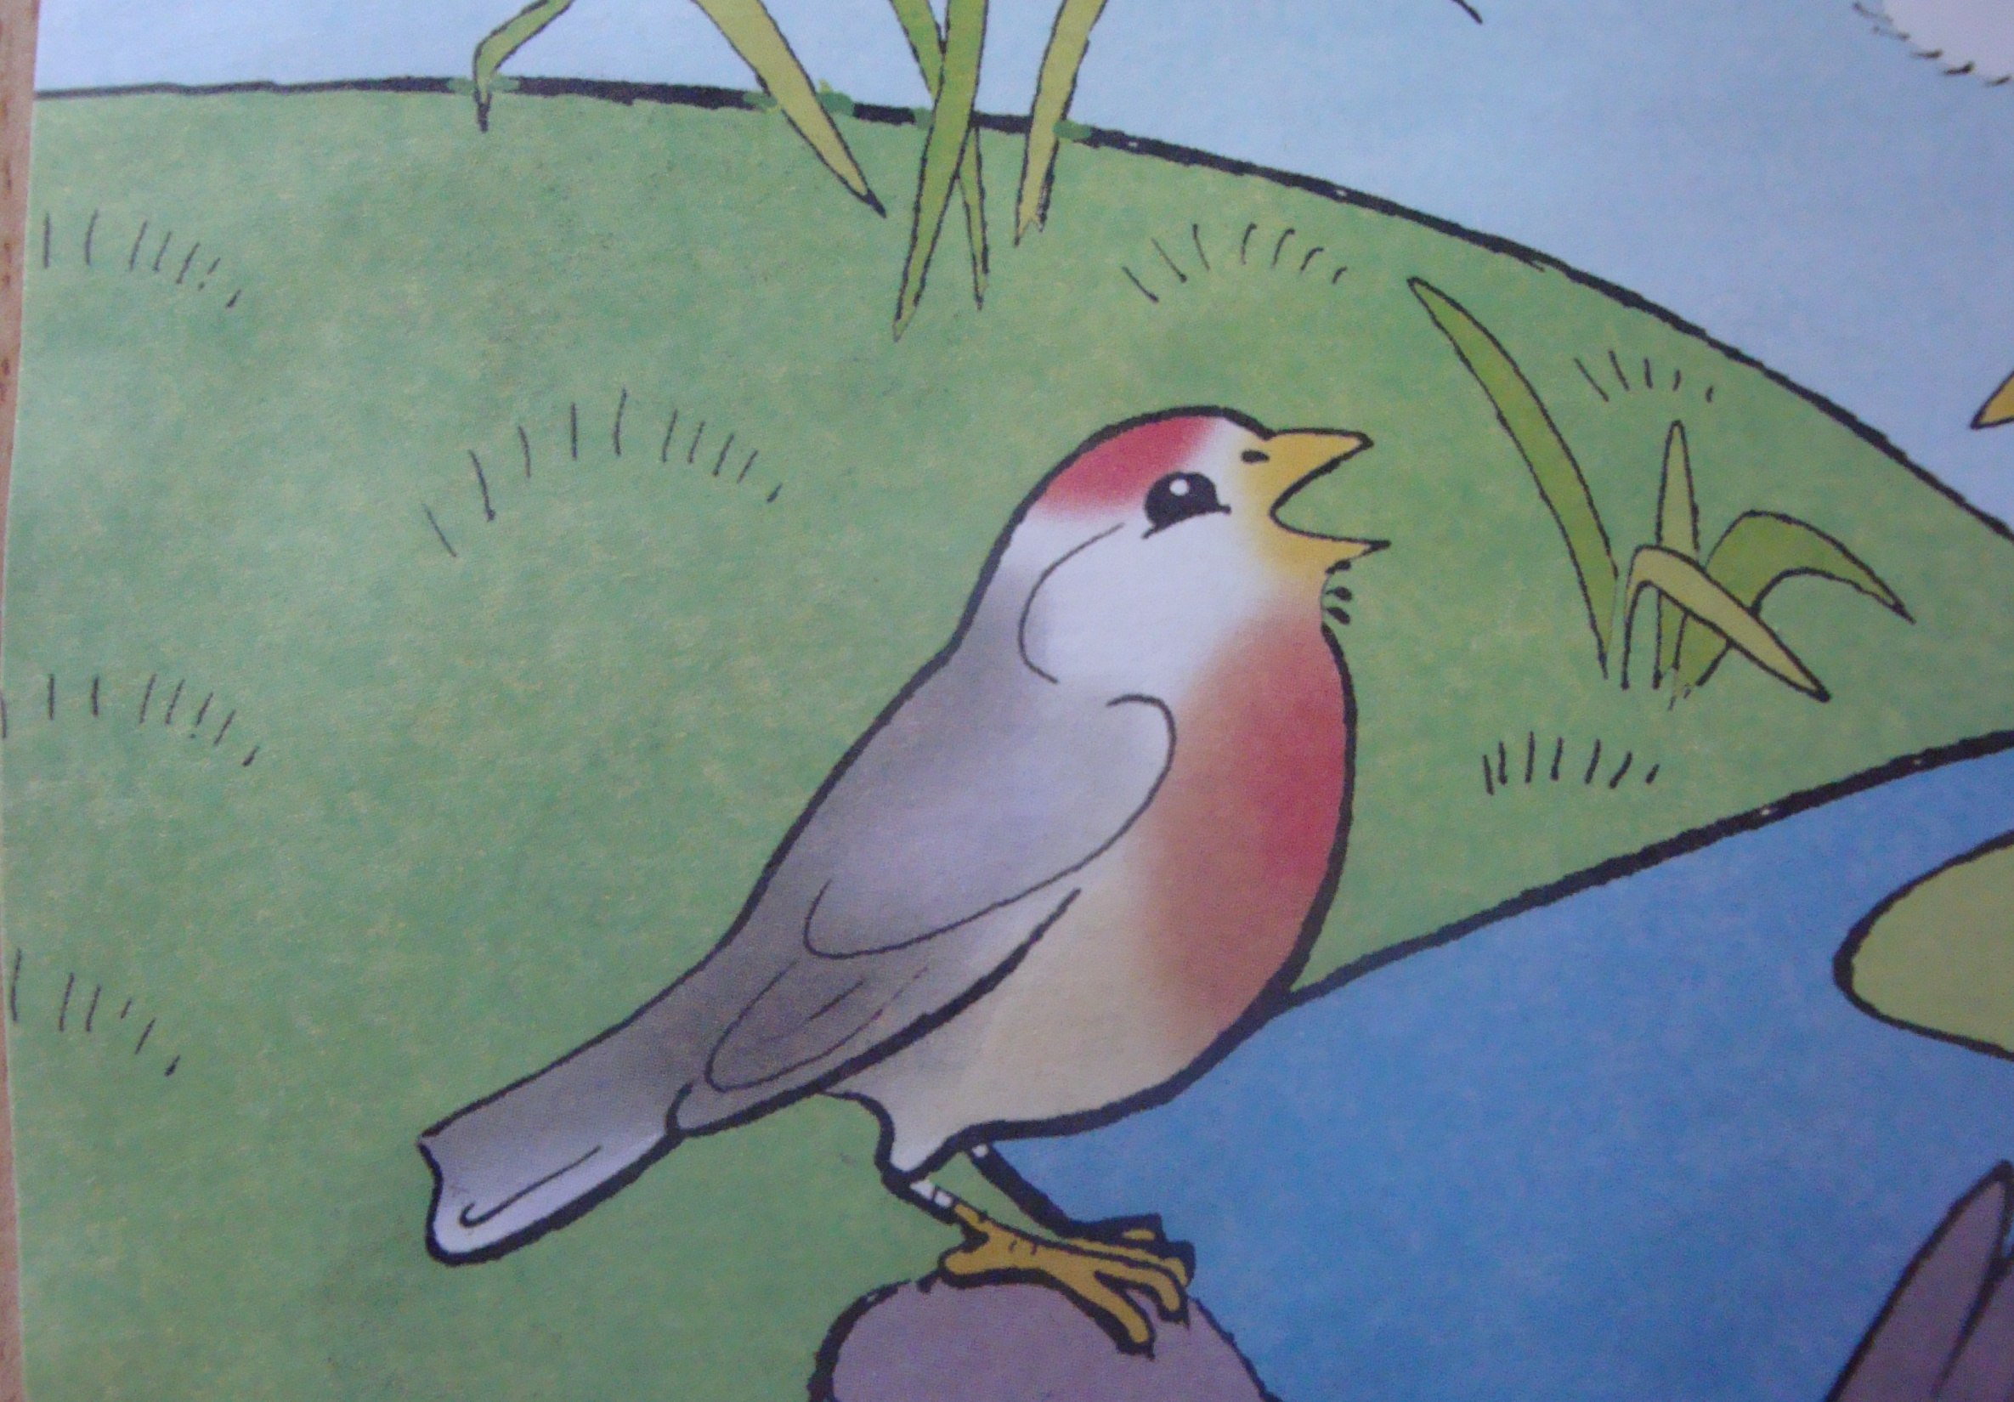
пела
птица.
Звонко

Slide 3
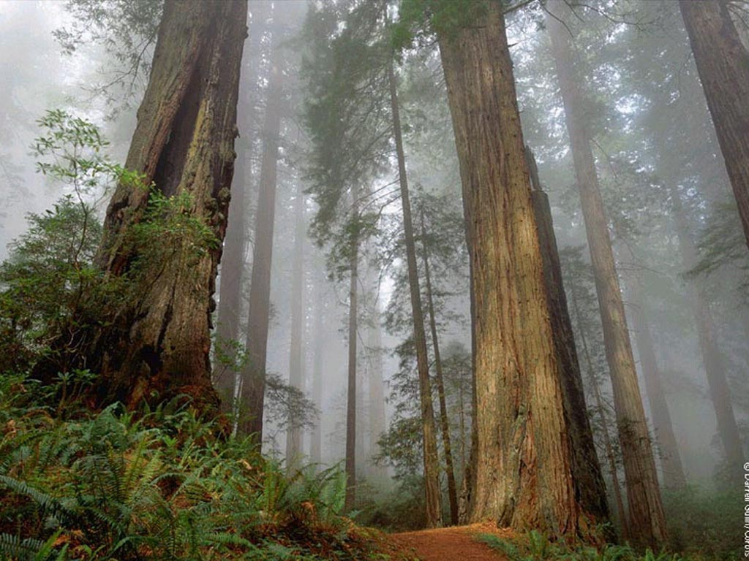
утро.
встретила
первая
Она

Slide 4
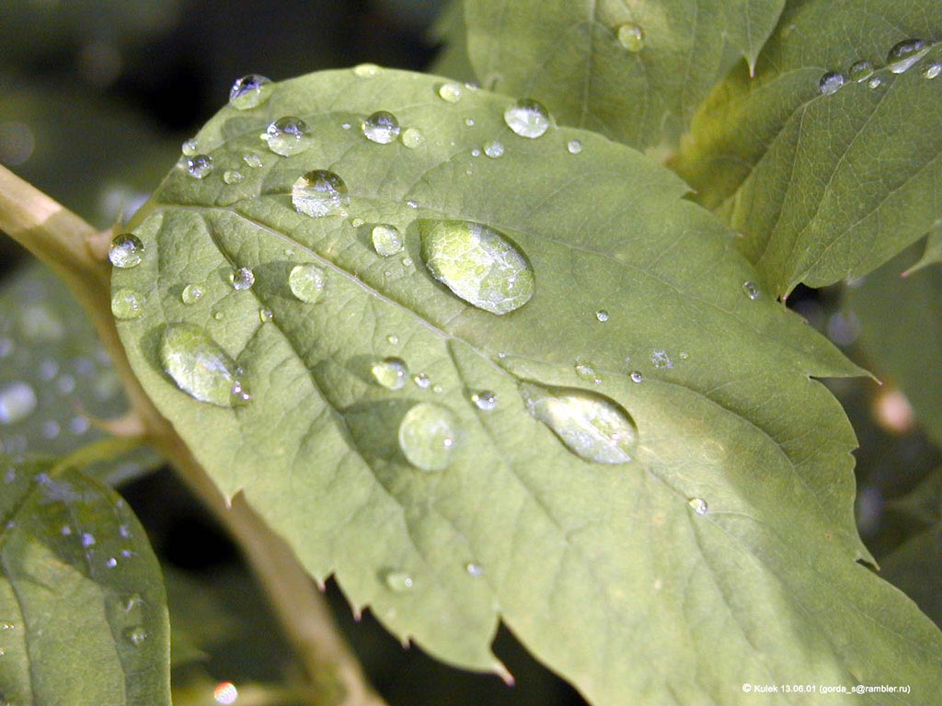
деревьев.
с
Капельки
падали
росы
тихо

Slide 5
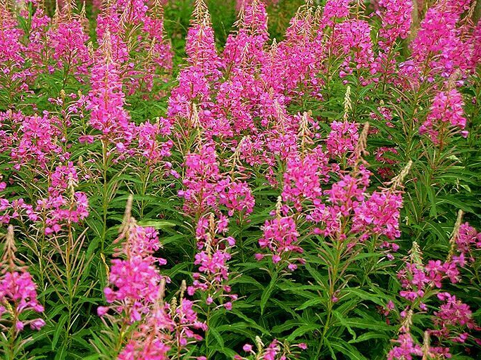
цветы.
Ожили

Slide 6
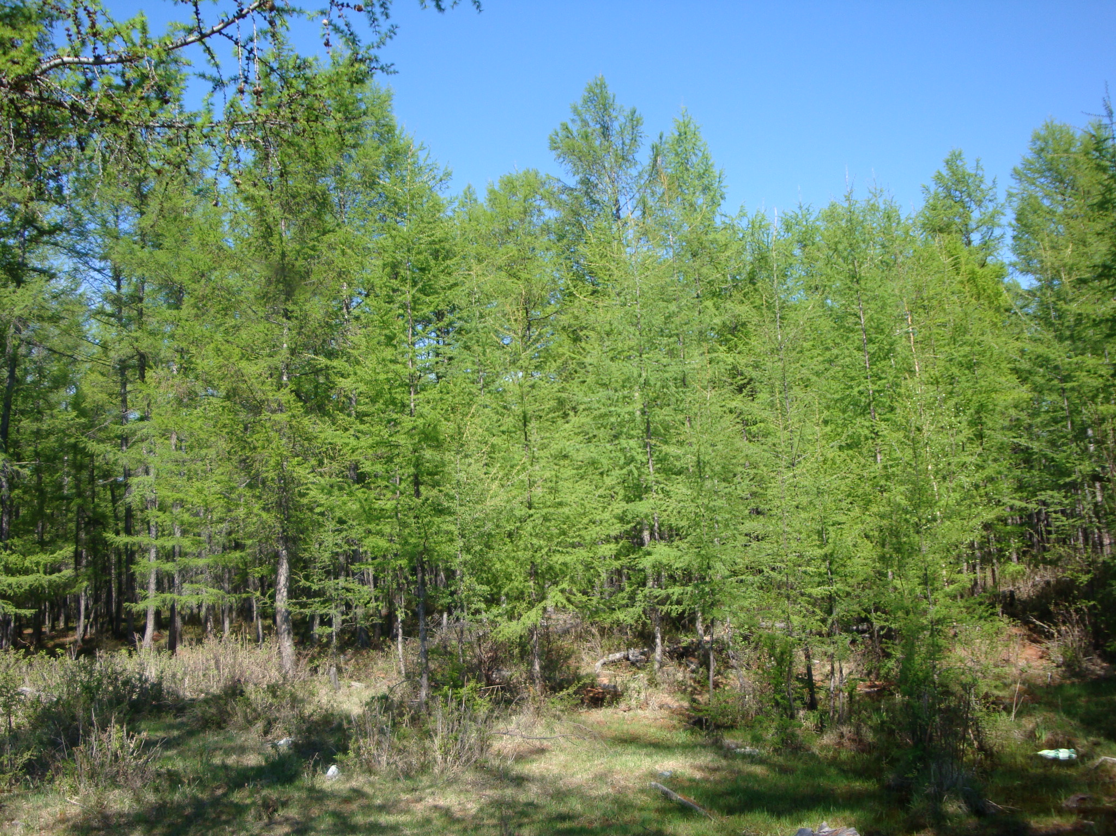
проснулся.
Лес

Slide 7
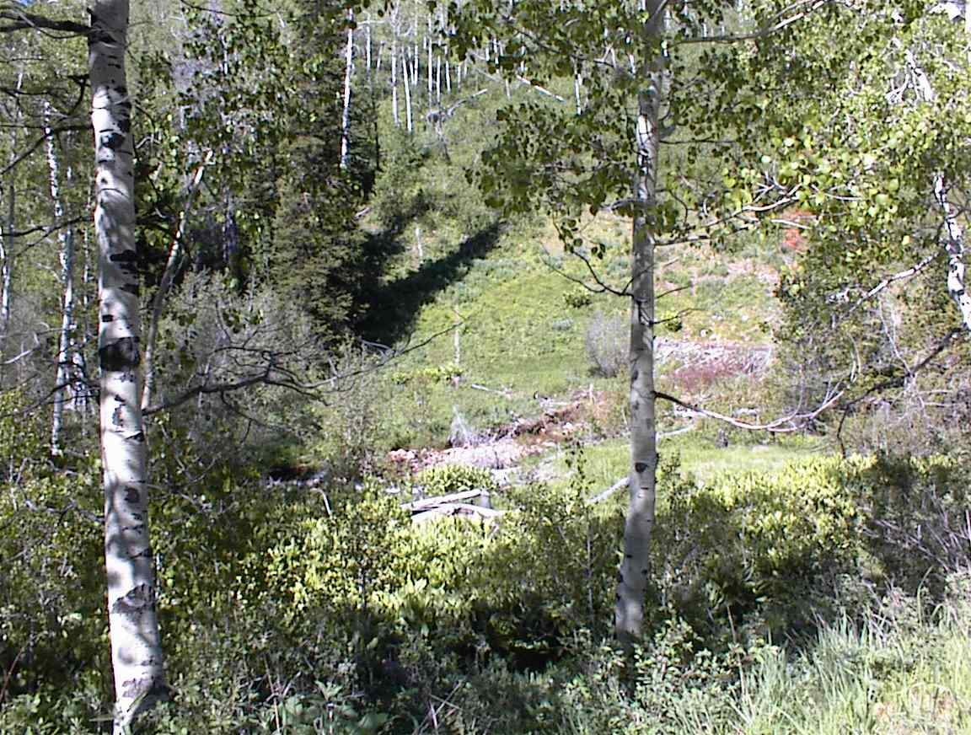
Проверь:
Проснулся лес.
Звонко пела птица. Она первая встретила утро. Капельки росы тихо падали с деревьев. Ожили цветы. Лес проснулся.

